Slide 1
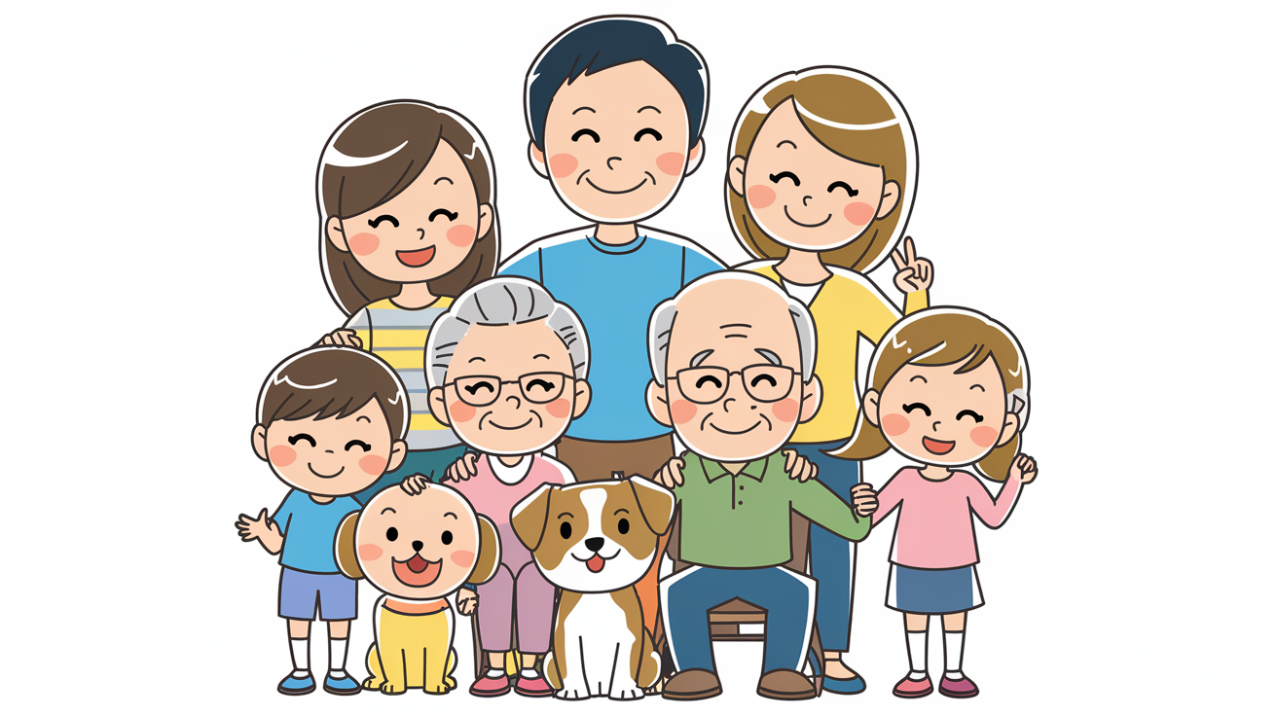

MÓDULO 3 – Mi gente, mi mundo
Cuaderno de deberes

Slide 2
INTRO – ¡No hay dos familias iguales!
Página dos
1. Look at the family picture and say if the sentences are true or false.
Yo
Jorge
1. Soy Jorge y tengo una hermana y un hermano.
2. Mis padres se llaman Ramón y Rosa.
3. Mi abuela Paula lleva un vestido verde.
4. Mi tío Carlos es calvo y lleva gafas.
5. A mi primo Pablo no le gusta montar en bici.
6. Mi tío Felipe no tiene mucho pelo.
8. El marido de mi tía Sara se llama Pedro.
Mi tío
Carlos
Mi tío
Felipe
Mi madre
Rosa
Mi padre
Ramón
Mi abuelo
Pedro
Mi tía
Inma
Mi abuela
Paula
Mi tía
Sara
Mi hermana
Clara
Mi primo
Pablo
Mi perro
Tom
2. Translate into Spanish.
He is my little brother.
Her parents live in Madrid.
This is their book.
She is our (female) cousin.
____________________________________________________________________________________________________________________________________________________

Slide 3
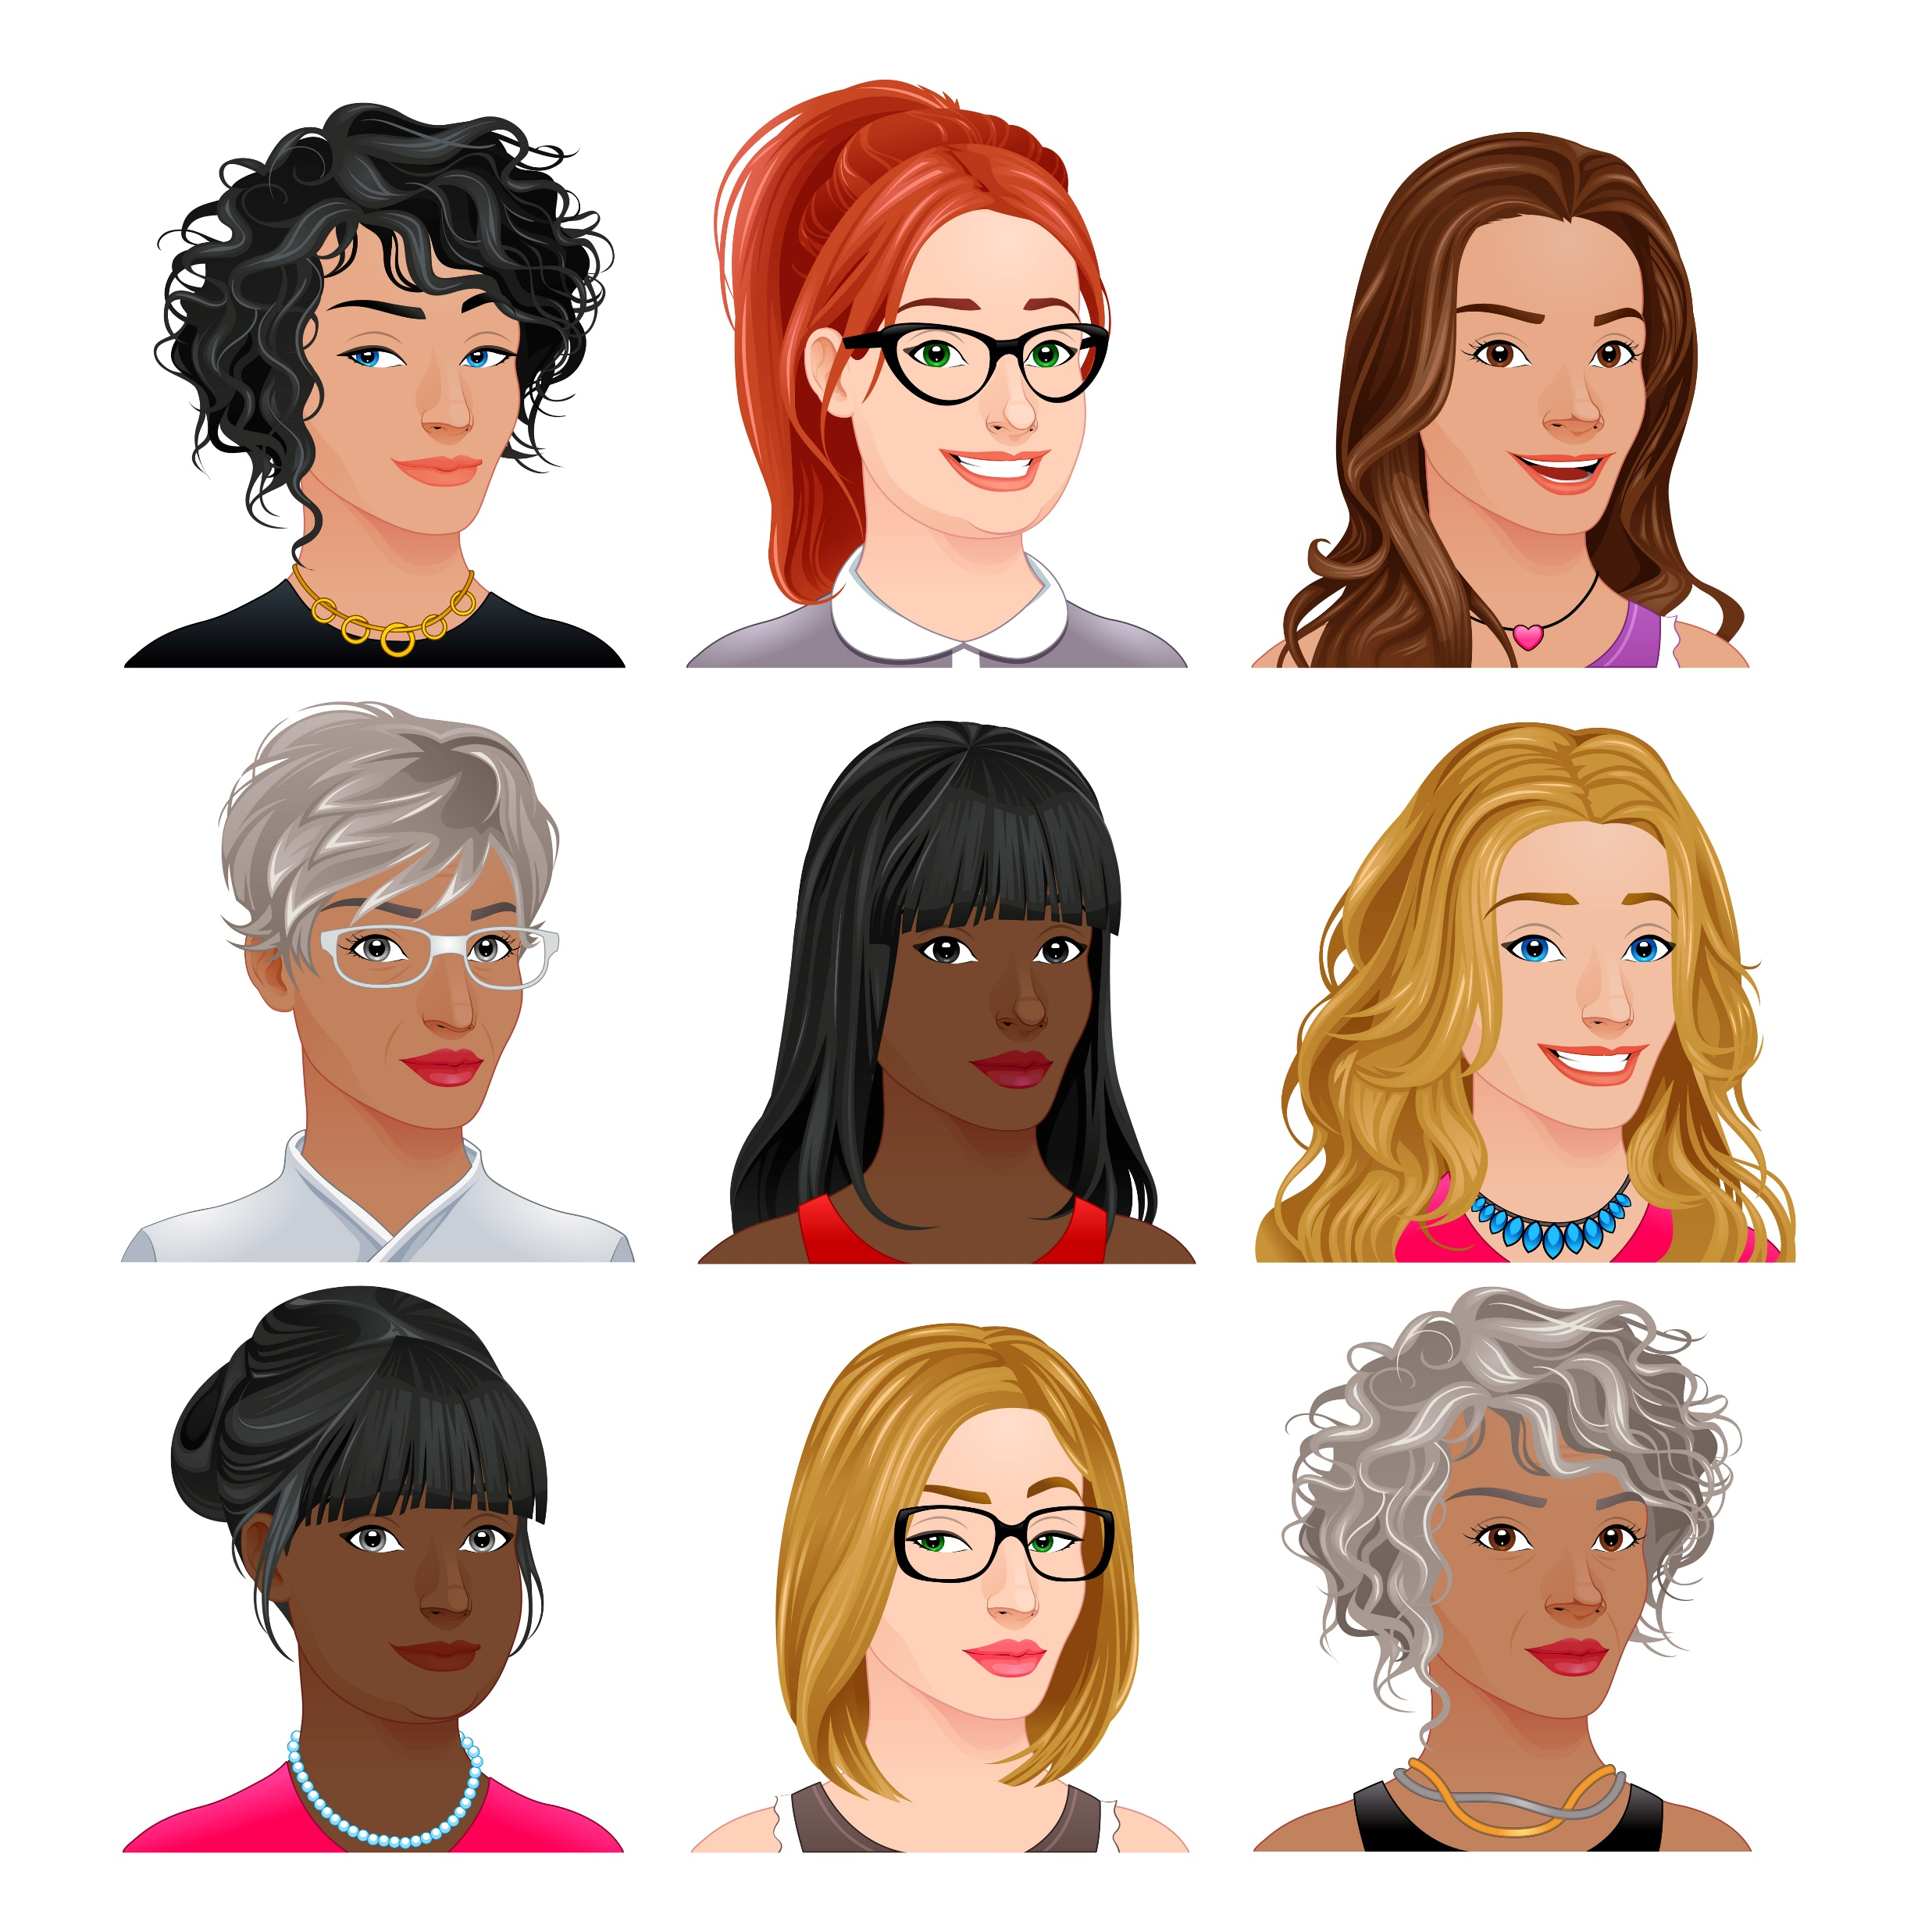
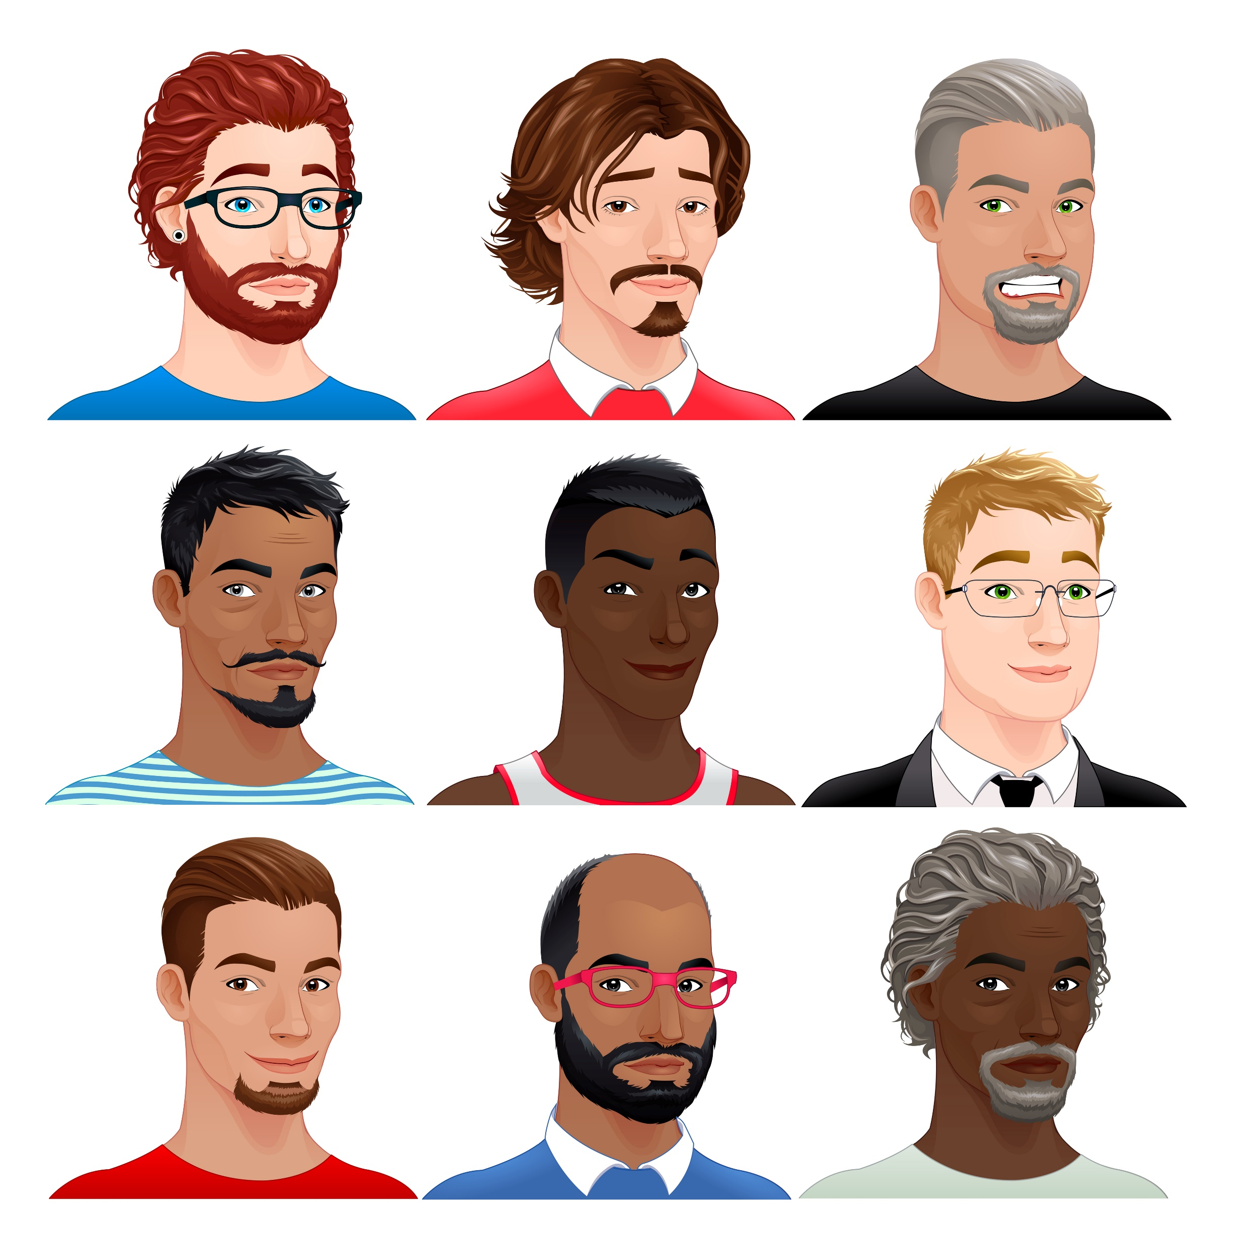
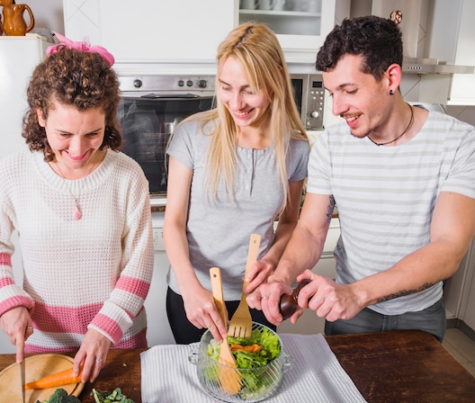
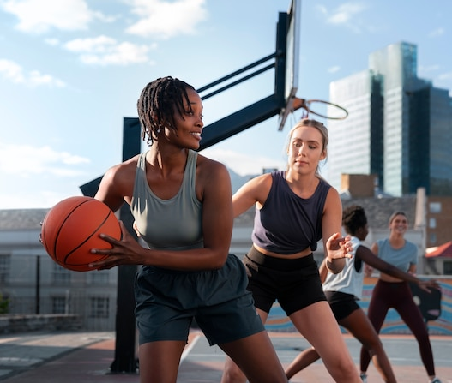
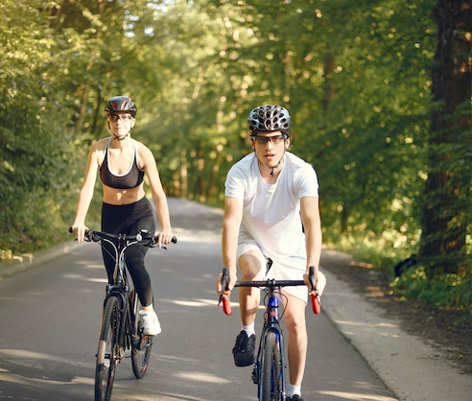
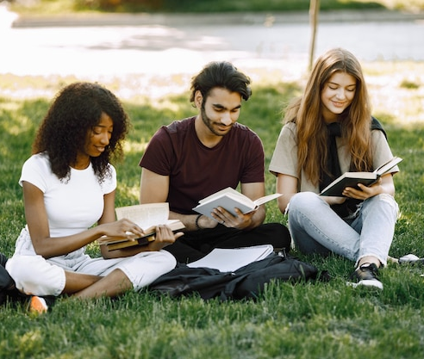
Unidad 1 – Esta es mi gente
Página tres
1. Describe the following people’s hair and eyes in Spanish.
_________________________________
_________________________________
_________________________________
_________________________________
_________________________________
2. What are these people doing? Write a description below using the present continuous tense.
________________________
________________________
________________________
________________________

Slide 4
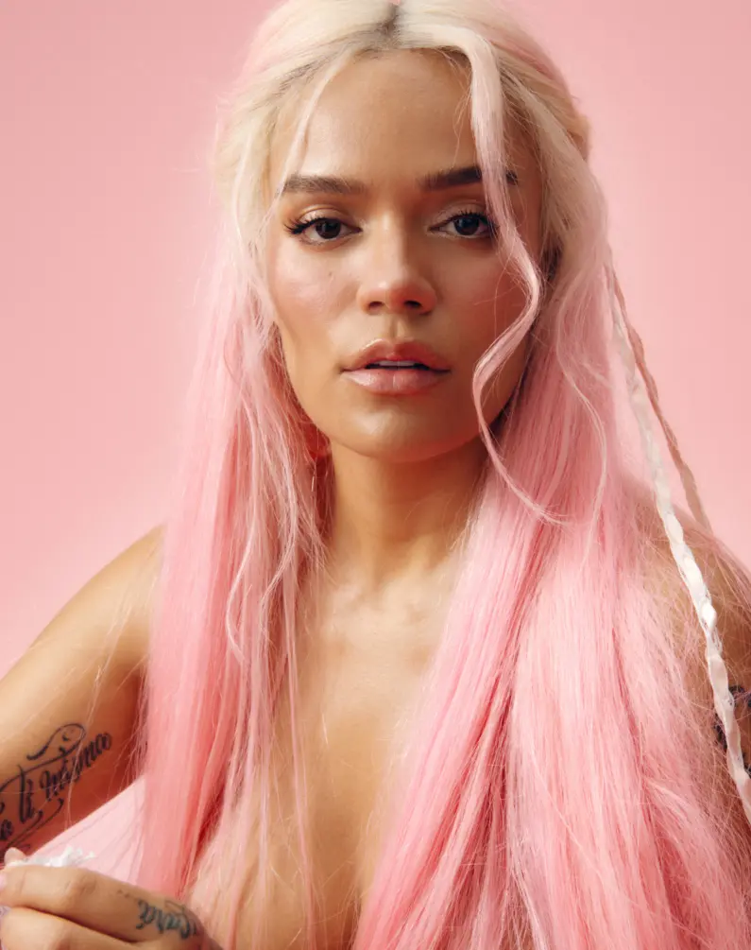
Unidad 2 – ¿A quién sigues?
Página cuatro
1. Read the text and answer the questions about Karol G below.
Me interesa la música, por eso admiro a Karol G desde hace mucho
tiempo. En mi opinión, ella representa la fuerza y la determinación y,
en las letras de sus canciones, ella siempre nos anima a conseguir
nuestros objetivos, aunque sean muy difíciles. Karol nació en
Colombia, en una familia muy pobre, pero ella siempre creyó que
algún día podría cumplir su sueño de ser una cantante mundialmente
famosa, y siguió trabajando duro hasta que lo consiguió. Hoy en día,
ella es la artista Latina que ha recibido más premios en el año 2024.
How long have they liked her music?
With her songs, what does she encourage people to do?
What was her dream?
How did she make her dream come true?
Why is she so famous nowadays?
____________________________________________________________________________________________________________________________________________________________
2. Find the Spanish in the text (in order).
I admire
A long time
Strength
__________________________________________
She encourages us
Her dream
Awards
__________________________________________

Slide 5
Unidad 3 – ¡Amigos para siempre!
Página cinco
1. Write the name of the correct person for each sentence.
Carolina
Me llevo muy bien con mis amigos y los fines de semana siempre hacemos cosas juntos.
Roberto
Me divierto mucho con Pablo pero a veces discutimos porque somos muy diferentes.
Martina
A veces creo que mi amiga Elena no me conoce bien y, por eso, no tengo mucha confianza en ella.
Verónica
Mi mejor amiga me da buenos consejos y me hace reír. Ella nunca me critica y nunca discutimos.
____________ thinks her friend doesn’t know her well.
____________ ‘s best friend gives her really good advice.
____________ has plans with her friends at the weekend.
____________ doesn’t have a lot in common with their friend.
____________ never argues with her friend and she makes her laugh.
____________ doesn’t trust her friend very much.
2. Translate the four paragraphs into Spanish
Carolina: ______
____________________________________________________
Roberto: ______
____________________________________________________
Martina: ______
____________________________________________________
Verónica: ______
____________________________________________________

Slide 6
Unidad 4 – Así soy yo
Página seis
1. Match each question to the correct answer by writing the correct letter.
A. ¿Cómo eres?
B. ¿Qué pronombres usas?
C. ¿Qué cosas te preocupan?
D. ¿Qué es lo más importante para ti?
E. ¿Cuál es tu sueño?
1. ___ Para mí, lo más importante es mi familia y la salud, ya que es importante estar sano para vivir muchos años.
4. ___ Mi sueño es vivir en el extranjero algún día. Además, también me gustaría casarme y tener hijos.
2. ___ Uso el pronombre “elle” porque no me identifico ni con el género masculino ni con el femenino.
5. ___ Me preocupa mucho la pobreza en mi país porque hay demasiada gente sin trabajo que no tiene dinero para comer.
3. ___ Soy una persona muy responsable y también muy trabajadora. Sin embargo, también soy un poco tímido a veces.
2. Find the Spanish in the texts below.
Health
Gender
Hardworking
Shy
________________________________________________________________
My dream
Abroad
To get married
It worries me
________________________________________________________________

Slide 7
Unidad 5 – Necesito ayuda, ¿Qué puedo hacer?
Página siete
1. Write down the correct number.
No me relaciono con nadie.
Siempre está enfadado.
Me siento sola y triste.
Me peleo mucho con él.
Se rien de mí.
Nunca está contento/a.
Solo me relajo cuando estoy solo.
Ellos siempre me critican.
___ I fight with him a lot.
___ I only relax when I’m on my own.
___ They laugh at me.
___ He/She is never happy.
___ I don’t interact with anyone.
___ They always criticise me.
___ He is always angry.
___ I feel lonely and sad.
2. Feel the gaps with the correct form of ser or estar.
Yo __________ muy inteligente.
Ella __________ muy triste hoy.
Ellos __________ estudiando.
Elena __________ muy alta.
Mis padres __________ españoles.
Tú __________ enfadado conmigo.
Nosotros __________ hermanos.
Vosotros __________ muy contentos.
3. Translate the sentences from activity 2 into English.
__________________________
__________________________
__________________________
__________________________
___________________________
___________________________
___________________________
___________________________

Slide 8
VOCAB TEST 1 – INTRO - ¡No hay dos familias iguales!
Página ocho
1. Él es mi padre.
2. Ella es mi madre.
3. Él es mi hermano.
4. Ella es mi hermanastra.
5. Él es mi hermano gemelo.
6. Yo soy hija única.
7. Mi tío se llama Pedro.
8. Mi abuela se llama Amparo.
9. Mis abuelos son españoles.
10. Mi prima tiene un bebé de diez meses.
11. She is my grandma.
12. He is my uncle.
13. She is my older sister.
14. He is my younger brother.
15. My parents are eating.
16. My grandparents are talking.
17. My stepmum’s name is Carmen.
18. My stepdad’s name is Jorge.
19. My uncle is 40 years old.
20. My cousin (male) is as old as me.

Slide 9
VOCAB TEST 2 – Unidad 1 - Esta es mi gente
Página nueve
1. Soy rubio y tengo los ojos azules.
2. Soy morena y tengo los ojos marrones.
3. Elena es rubia y es más alta que yo.
4. Mi madre tiene el pelo largo.
5. Mi padre tiene el pelo corto.
6. Me parezco mucho a mi madre.
7. No me parezco nada a mi padre.
8. Tú y yo tenemos la misma nariz.
9. Yo no llevo gafas pero mi hermano sí.
10. ¿De qué color tienes los ojos?
11. What is your hair like?
12. I have red short hair.
13. I look like my grandma.
14. I don’t look like my grandad.
15. We have brown eyes.
16. She has blue eyes.
17. I have green eyes.
18. I have blonde hair and brown eyes.
19. I have dark hair and blue eyes.
20. I don’t wear glasses.

Slide 10
VOCAB TEST 3 – Unidad 2 - ¿A quién sigues?
Página diez
1. Sigo a mi cantante favorito.
2. Sigo canales de videojuegos.
3. …desde hace cinco años.
4. Me gusta porque aprendo mucho.
5. Soy aficionado al deporte.
6. Admiro a Shakira porque…
7. …ella apoya a otras personas.
8. …porque es un buen modelo de conducta.
9. Luchó por los derechos humanos.
10. El año pasado ganó un premio.
11. I follow lots of people.
12. I follow fashion blogs.
13. For two months.
14. I want to learn more.
15. Music is my life.
16. The videos are fun and useful.
17. I am a fan of sport.
18. He fights for equal opportunities.
19. Last year she took part in a competition.
20.She was the first person to win a prize.

Slide 11
VOCAB TEST 4 – Unidad 3 - ¡Amigos para siempre!
Página once
1. ¿Te llevas bien con tus amigos?
2. Me llevo bien con mi mejor amigo.
3. No me llevo bien con mi hermana.
4. Nos llevamos genial.
5. Me divierto con mis padres.
6. Hacemos muchas cosas juntos.
7. Mi hermana siempre me hace reír.
8. Casi nunca nos peleamos.
9. Mi mejor amigo me conoce bien.
10. Mi mejor amigo me da buenos consejos.
11. I don’t get on well with my dad.
12. I get on very well with my mum.
13. My friends know me very well.
14. I can trust him totally.
15. I can count on her.
16. We have the same interests.
17. My best friend accepts me as I am.
18. She supports me in the good and the bad.
19. He can keep a secret.
20. My mum helps me when I have a problem.

Slide 12
VOCAB TEST 5 – Unidad 4 – Así soy yo
Página doce
1. ¿Cómo eres?
2. ¿Qué es lo más importante para ti?
3. Para mí, lo más im-portante es mi familia.
4. Lo más importante es la amistad.
5. Me preocupa el futuro del mundo.
6. ¿Cuáles son tus sueños?
7. Mi sueño es tener éxito.
8. Mi objetivo es ser jefe de una compañía.
9. Lo malo de las redes sociales es que…
10. …son peligrosas y adictivas.
11. For me, the most important thing is…
12. …my rights, my religión and my faith.
13. The thing that worry me is the planet.
14. My dream is to be rich.
15. In the future, I am going to fight…
16. …for a better world
17. What is the good and the bad thing…
18. …about social media?
19. Social media is useful for…
20. …being in touch with your friends.

Slide 13
VOCAB TEST 6 – Unidad 5 – Necesito ayuda ¿Qué puedo hacer?
Página trece
1. ¿Qué puedo hacer?
2. Mi problema es que me siento triste.
3. No me relaciono con nadie.
4. Mi mejor amigo ignora mis mensajes.
5. Me peleo mucho con mis padres.
6. Mis amigos a veces se ríen de mi.
7. Mi hermana siempre me critica.
8. Deberías apoyar a tu familia.
9. Podrías limitar el tiempo en línea.
10. Tienes que ser fuerte.
11. My problem is that I feel alone.
12. My best friend is very negative.
13. I fight with my brother a lot.
14. You should orga-nise your activities.
15. You could explain to them how you feel.
16. You could express your feelings.
17. You could speak to them face to fase.
18. You should create new routines.
19. You could look for professional help.
20. It is important to support your family.

